Slide 1


TỰ NHIÊN VÀ
XÃ HỘI
Notes:
Chào mừng quý thầy cô, quý phụ huynh và các bạn học sinh đã đến với tiết TNXH lớp 2 – sách cánh diều.

Slide 2


VÌ MỘT
NGÔI TRƯỜNG SẠCH - ĐẸP
Notes:
Trước khi vào bài học ngày hôm nay, chúng mình cùng nhau khởi động qua trò chơi “ Vì một ngôi trường sạch – đẹp” nhé.

Slide 3







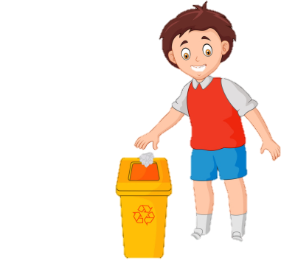


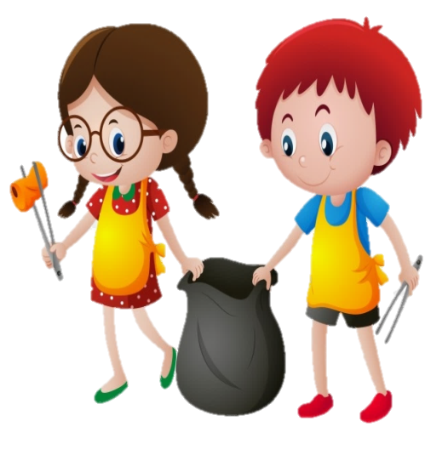
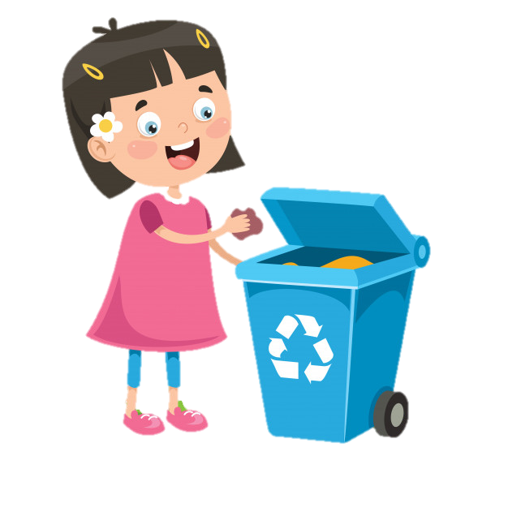



1
2
Đến bài mới
Notes:
Sân trường đang thật là nhiều rác phải không các con? Chúng mình hãy giúp các bạn nhỏ dọn dẹp rác để sân trường sạch đẹp hơn bằng cách trở lời đúng các câu hỏi nhé. Các con sẵn sàng chưa? Chúng ta cùng bắt đầu nào!
Bấm vào số để hiện câu hỏi
Bấm vào rác để dọn dẹp.
GV nhận xét, chuyển ý sang bài mới.
Bấm vào đến bài mới để chuyển slide tên bài học mới.

Slide 4

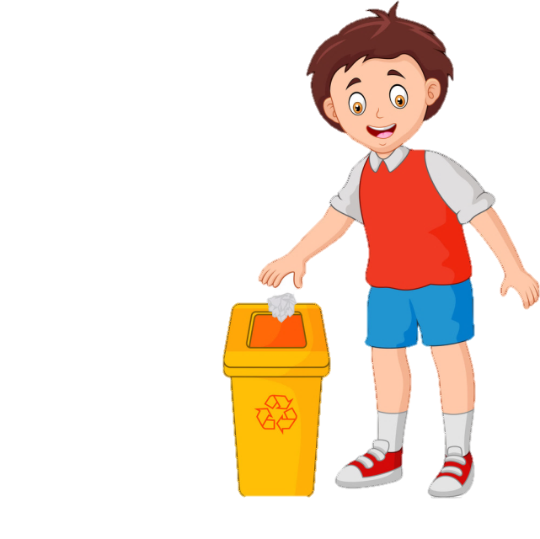


Để trường lớp luôn sạch - đẹp em cần?
A. Xả rác bừa bãi
B. Hái hoa, bẻ cành
C. Vứt rác đúng nơi quy định
D. Vẽ lên tường
Trở về
Notes:
Bấm vào đáp án – xong bấm vào trở về để quay lại

Slide 5
Để chuẩn bị vệ sinh trường lớp em cần chuẩn bị ?
A. Sách vở
B. Đồ dùng học tập
C. Đồ chơi
D. Dụng cụ vệ sinh
Trở về

Slide 6

BÀI 6: GIỮ VỆ SINH TRƯỜNG HỌC
(Tiết 1)

Slide 7



YÊU CẦU CẦN ĐẠT
01
- Nêu được các việc nên và không nên làm để giữ vệ sinh khi tham gia các hoạt động ở trường.
- Định hướng phát triển năng lực giao tiếp, hợp tác; năng lực giải quyết vấn đề và sáng tạo.
- Thực hiện được việc giữ vệ sinh khi tham gia các hoạt động ở trường.

Slide 8

HĲt đųg 1.
Xác địζ ηững νμİc Ζłn làm và δŪg Ζłn làm δi κam gia các hĲt đųg ở ǇrưŊg

Slide 9
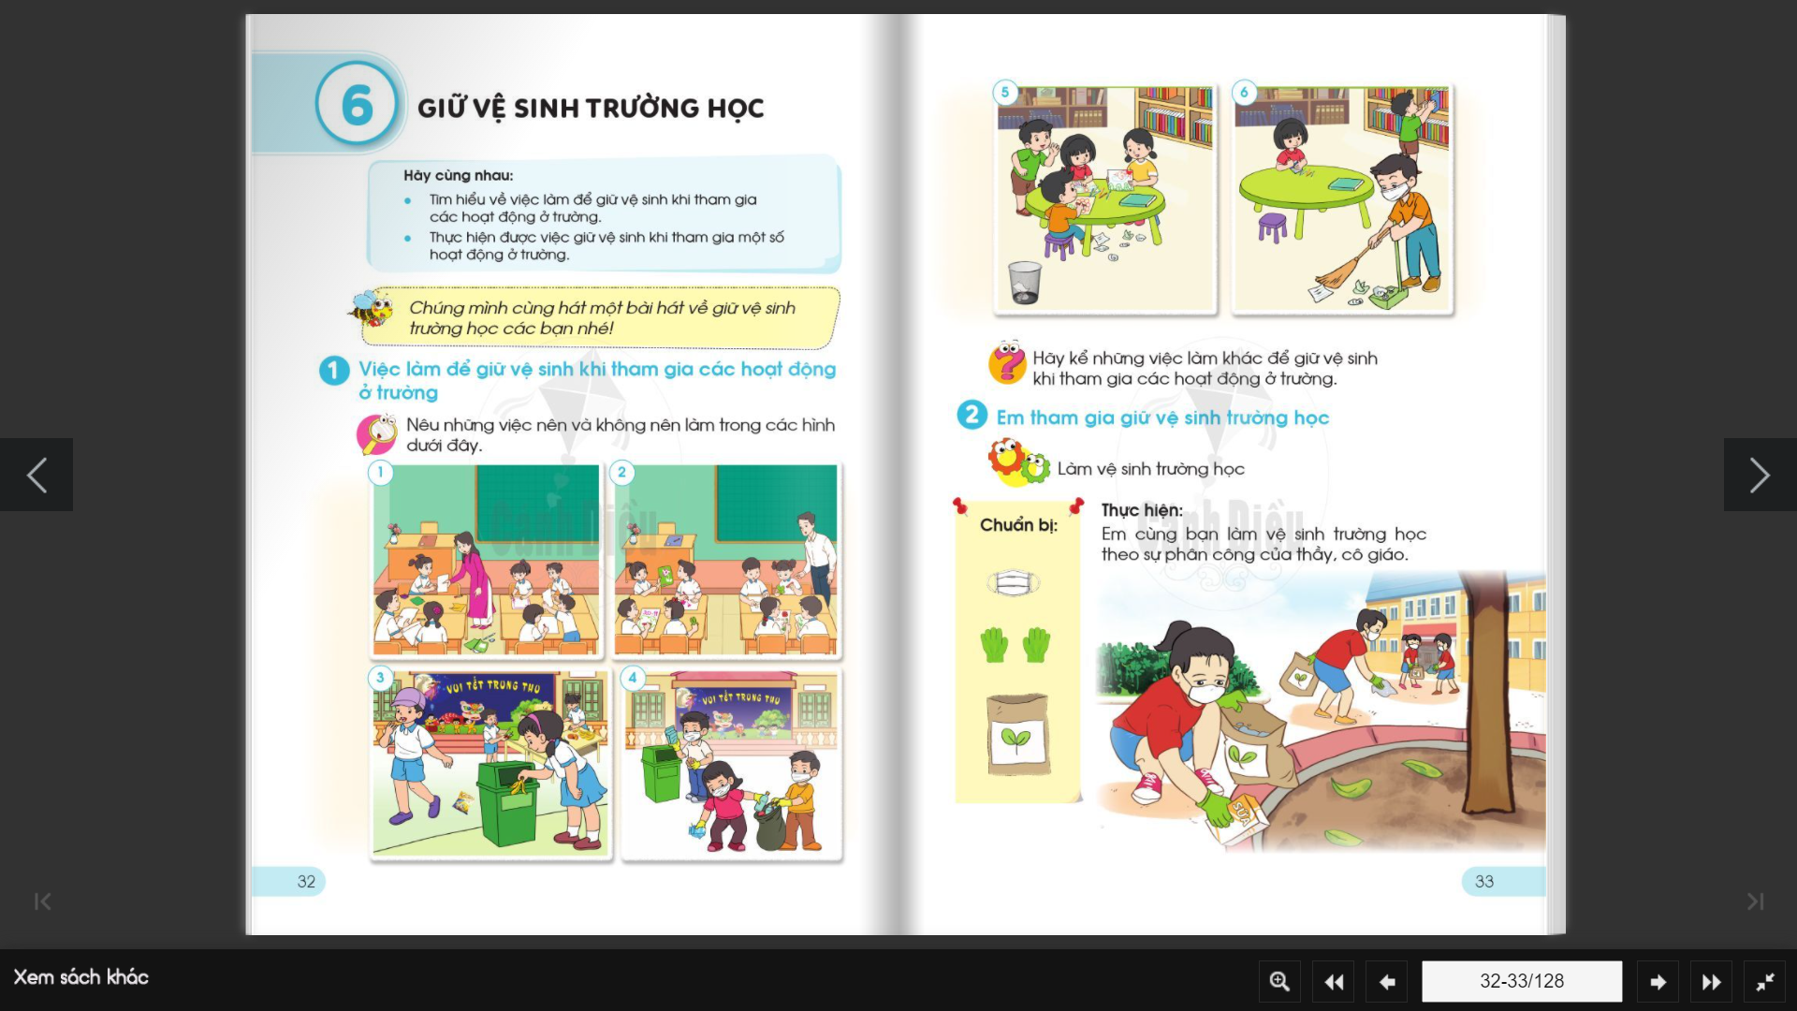
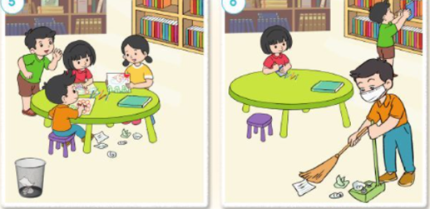
1
2
3
4
5
6

Slide 10




Quan sát tranh và nêu ý kiến của mình bằng cách chọn thật nhanh đáp án của mình nhé!
Notes:
Để bày tỏ ý kiến của mình, các con hãy quan sát từng tranh và nêu thật nhanh ý kiến của mình bằng cách chọn đáp án trên màn hình nhé!

Slide 11
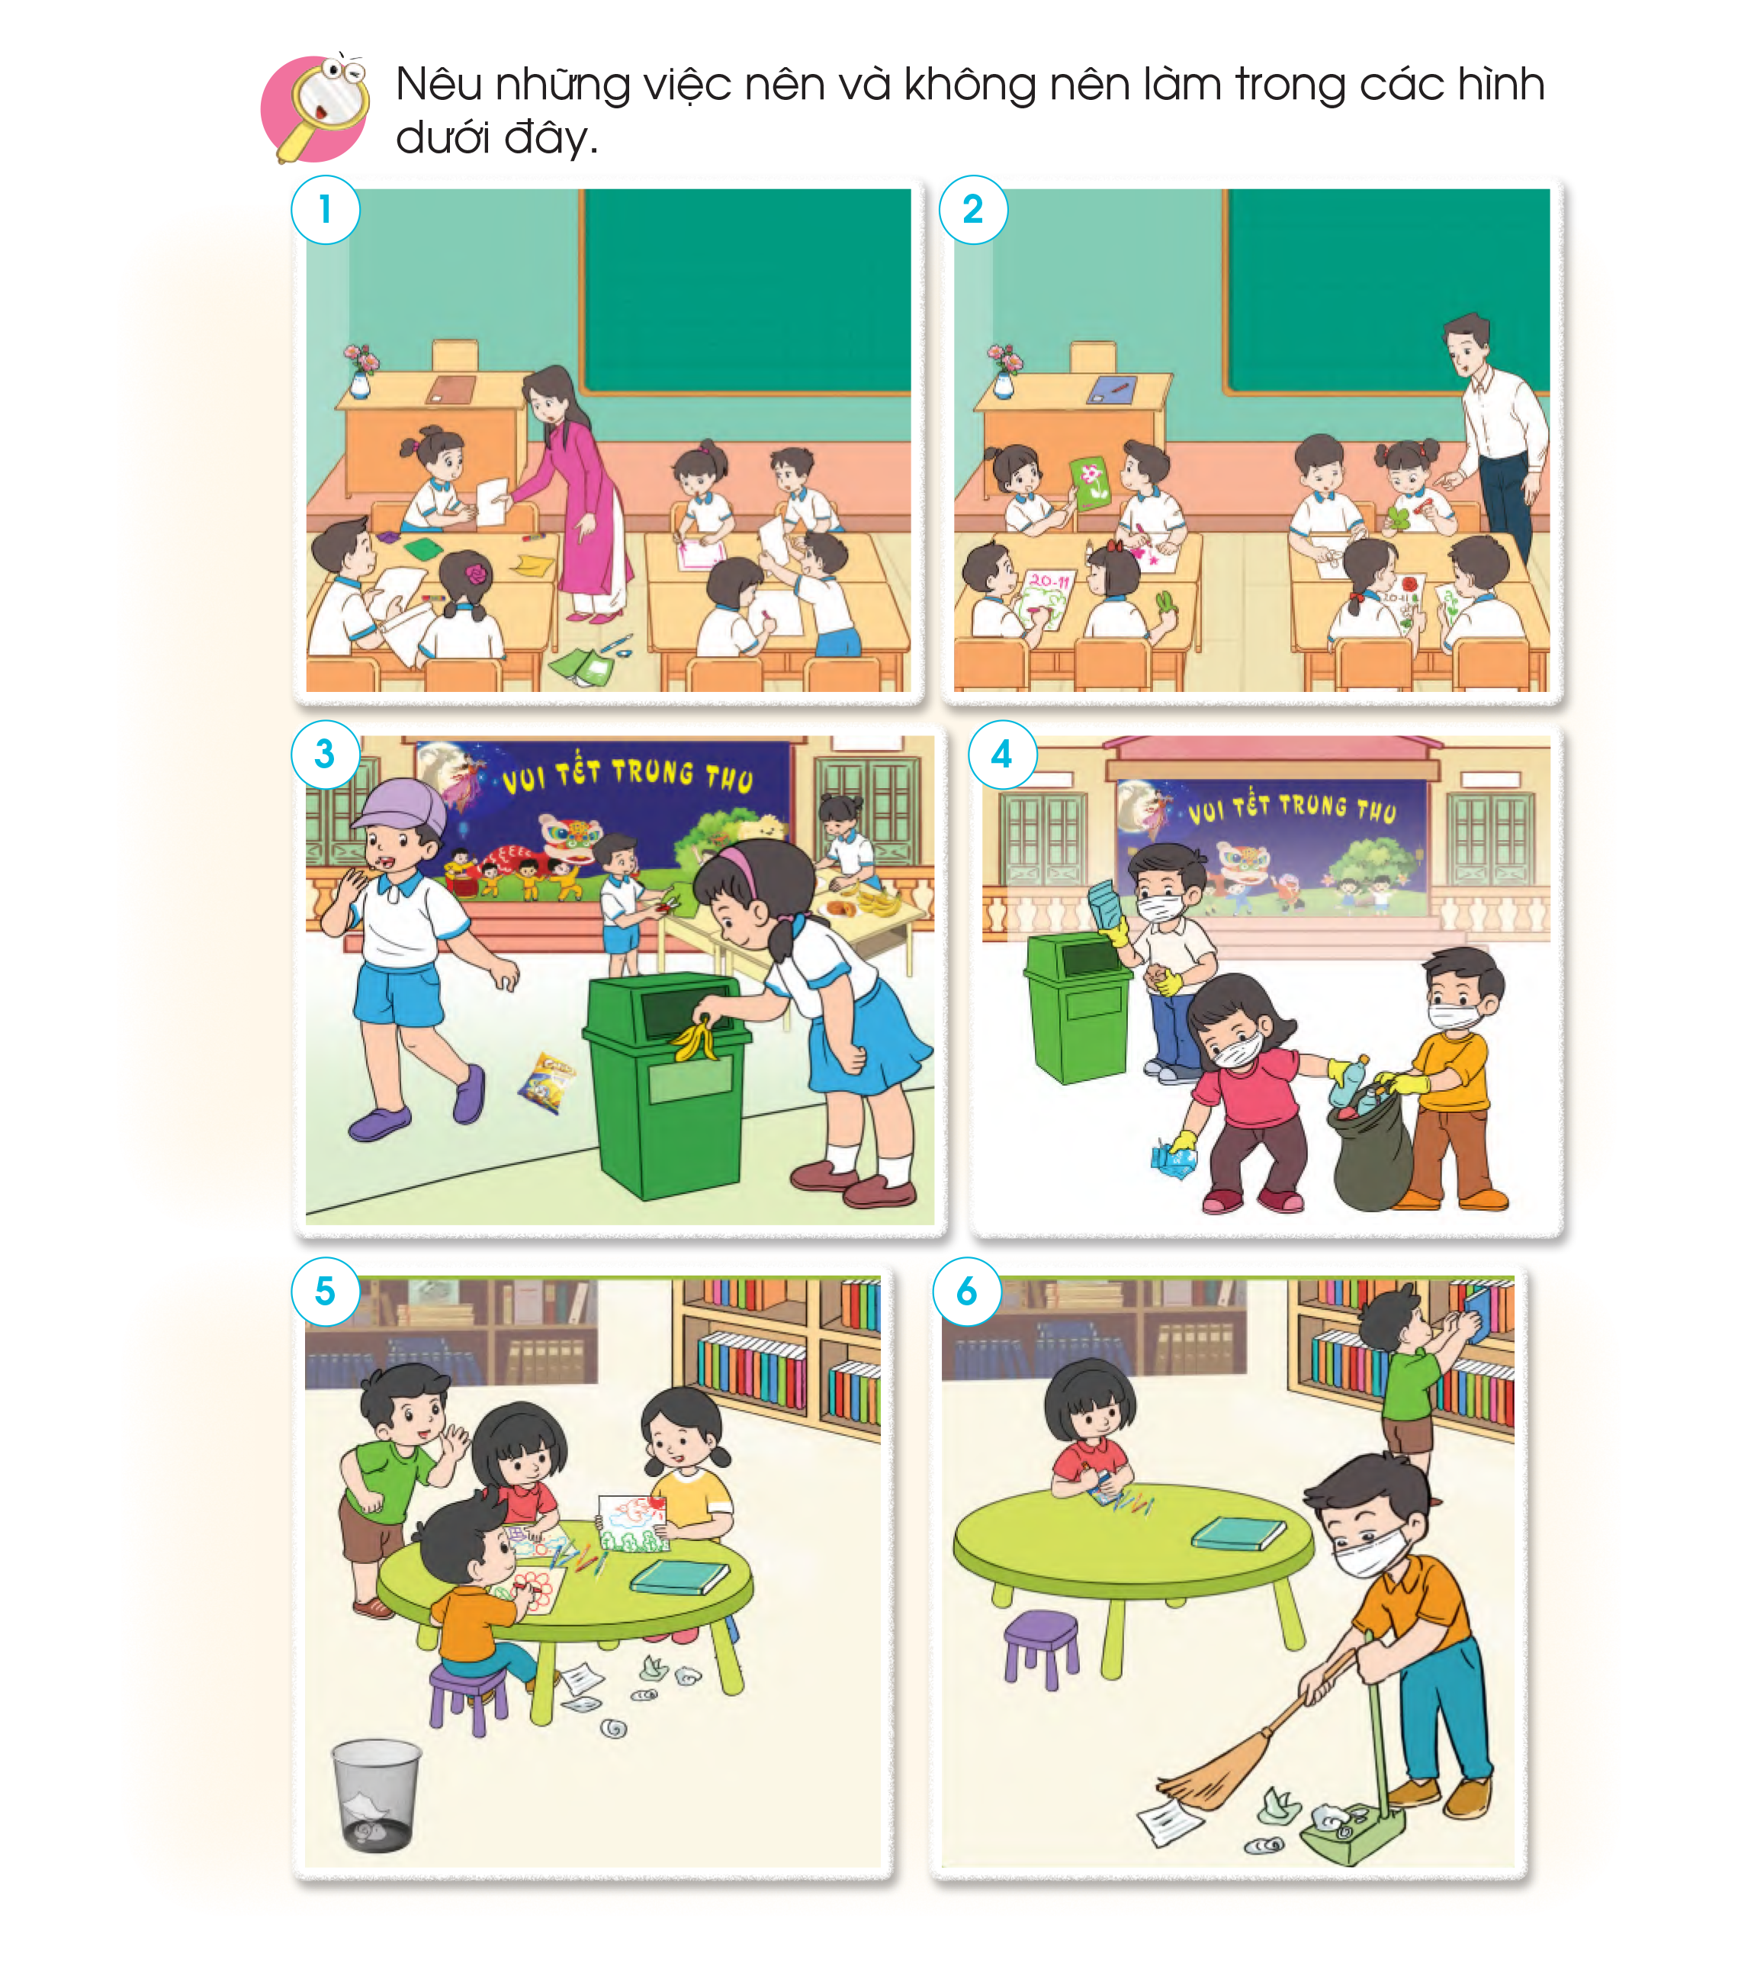


Nên hay không nên?
NÊN LÀM
A
KHÔNG NÊN LÀM
B
Học sinh đánh rơi sách vở, bút xuống sàn nhưng không nhặt lên phải để cô giáo nhắc nhở.

Slide 12
Nên hay không nên?
Nên làm
A
Không nên làm
B
Lớp học gọn gàng sạch sẽ.

Slide 13
Nên hay không nên?
NÊN LÀM
A
KHÔNG NÊN LÀM
B
Bạn nam vứt rác ra sân trường. Còn bạn nữ vứt vỏ chuối vào thùng rác.

Slide 14
Nên hay không nên?
Nên làm
A
Không nên làm
B
Các bạn nhỏ đang thu gom rác sau khi vui liên hoan đón tết Trung Thu.

Slide 15
Nên hay không nên?
NÊN LÀM
A
KHÔNG NÊN LÀM
B
Các bạn xả rác xuống gầm bàn trong thư viện.

Slide 16
Nên hay không nên?
Nên làm
A
Không nên làm
B
Các bạn xếp gọn gàng sách vở và làm vệ sinh sau giờ học trong thư viện.

Slide 17
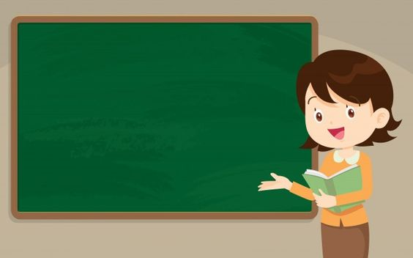
Kể ηững νμİc Ζłn và δŪg Ζłn làm δác Α˘ giữ ωǎ ǧ΅ζ δi κam gia các hĲt đųg ở ǇrưŊg

Slide 18
HĲt đųg 2.
Thực hàζ làm ωǎ ǧ΅ζ ǇrưŊg hǌ

Slide 19




CHUẨN BỊ
Những dụng cụ cần thiết khi tham gia thu gom rác ở sân trường
Túi đựng rác
Khẩu
trang
Găng
tay

Slide 20


Slide 21


BÁO CÁO

Slide 22



04
TẠM BIỆT

